Slide 1

웹프로그래밍 기말 발표 기획안
201934233 오진영

Slide 2

레퍼런스
웹페이지 설명
로스트아크 게임에서 인기 많은 캐릭터인 모코코를 테마로 만든 페이지
모코코란 무엇인지와 모코코와 관련된 이모티콘 및 상품을 소개
모코코와 관련되어 열려왔던 다양한 팝업 스토어와 콜라보 소개
웹페이지에 대한 소감을 간단히 적을 수 있는 모코코 테마의 메모장 구현

Slide 3
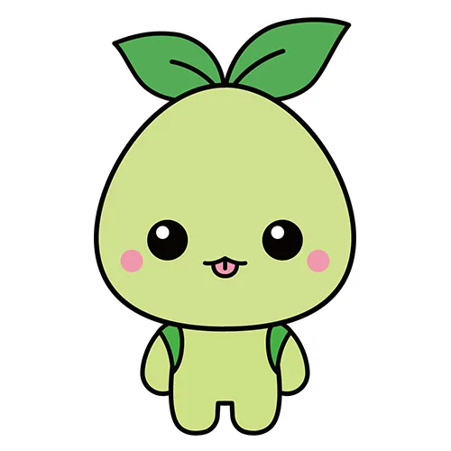
레퍼런스
디자인 컨셉
모코코 캐릭터 특유의 녹색 계열의 색을 활용한 디자인
캐릭터 특유의 아기자기함과 어울리는 폰트 사용

Slide 4
정보 구조도
모코코 소개
index.html
모코코 이모티콘
sub1.html
모코코 굿즈
sub2.html
모코코 팝업 스토어
sub3.html
모코코 콜라보
sub4.html
모코코 메모장
sub5.html
기분 좋은 모코코의 하루
모코코 텀블러
더현대 모코코 팝업
맘스터치 콜라보
함께하자코
모코코 피규어
부산 모코코 팝업
도미노피자 콜라보
모코코만큼 반가워!
모코코 장패드
프랭크버거 콜라보

Slide 5
와이어 프레임
LOGO
모코코 이모티콘 | 모코코 굿즈 | 모코코 팝업 스토어 | 모코코 콜라보 | 모코코 메모장
Main Banner
Main Page
모코코와 웹페이지에 대한 간단한 설명
서브 메뉴로 이동할 수 있는 메뉴 UI
모코코 설명 TEXT
모코코 이모티콘
모코코 굿즈
모코코 팝업 스토어
웹페이지 설명 TEXT
모코코 콜라보
모코코 메모장
Footer

Slide 6
와이어 프레임
LOGO
모코코 이모티콘 | 모코코 굿즈 | 모코코 팝업 스토어 | 모코코 콜라보 | 모코코 메모장
이모티콘 목록
이모티콘
이모티콘
이모티콘
Sub Page - 모코코 이모티콘
좌측 aside에 이모티콘 목록 구현
해당 이모티콘 메뉴를 선택하면 해당되는 모코코 이모티콘이 소개됨
이모티콘
이모티콘
이모티콘
이모티콘
이모티콘
이모티콘
Footer

Slide 7
와이어 프레임
LOGO
모코코 이모티콘 모코코 굿즈 모코코 팝업 스토어 모코코 사진첩 모코코 메모장
상품 이미지
상품 이미지
상품 이미지
Sub Page - 모코코 굿즈
모코코 굿즈를 구매할 수 있는 페이지
상품 이미지
상품 이미지
상품 이미지
Footer

Slide 8
와이어 프레임
LOGO
모코코 이모티콘 모코코 굿즈 모코코 팝업 스토어 모코코 사진첩 모코코 메모장
상품 이미지
상품설명
Sub Page - 모코코 굿즈 상세 페이지
모코코 굿즈들의 상세 정보를 볼 수 있는 페이지
구매 버튼
뒤로가기
Footer

Slide 9
와이어 프레임
LOGO
모코코 이모티콘 | 모코코 굿즈 | 모코코 팝업 스토어 | 모코코 콜라보 | 모코코 메모장
부산 팝업 스토어 | 더현대 팝업 스토어
팝업 스토어 사진첩
Sub Page - 모코코 팝업 스토어
그동안 열린 모코코 팝업 스토어들을 소개하는 페이지
메뉴를 통해 팝업 스토어 페이지로 이동
사진첩을 통해 그동안 각 팝업 스토어의 추억을 공유
이미지
이미지
이미지
이미지
이미지
팝업 스토어 설명 text
Footer

Slide 10
와이어 프레임
LOGO
모코코 이모티콘 | 모코코 굿즈 | 모코코 팝업 스토어 | 모코코 콜라보 | 모코코 메모장
콜라보 배너 이미지
브랜드 로고
Sub Page - 모코코 콜라보
그동안 모코코 캐릭터와 콜라보한 브랜드들을 소개
각 브랜드 로고를 누르면 해당 콜라보 페이지로 이동
콜라보 배너와 대표 굿즈 소개
브랜드 로고
브랜드 로고
콜라보 굿즈 이미지
웹페이지 설명 TEXT
Footer

Slide 11
와이어 프레임
LOGO
모코코 이모티콘 | 모코코 굿즈 | 모코코 팝업 스토어 | 모코코 콜라보 | 모코코 메모장
제목 입력창
텍스트 입력 영역
Sub Page - 모코코 메모장
웹페이지를 보고 난 후 소감 등을 간단히 적을 수 있는 메모장
저장
초기화
Footer

